Slide 1

GIỚI THIỆU BẢN THÂN
HỌ TÊN : TRẦN QUANG DŨNG
NGHỀ NGHIỆP : DƯỢC SỸ
DANH HIỆU: 3SV

Slide 2



QUAN NIỆM NGÀNH NGHỀ

Slide 3
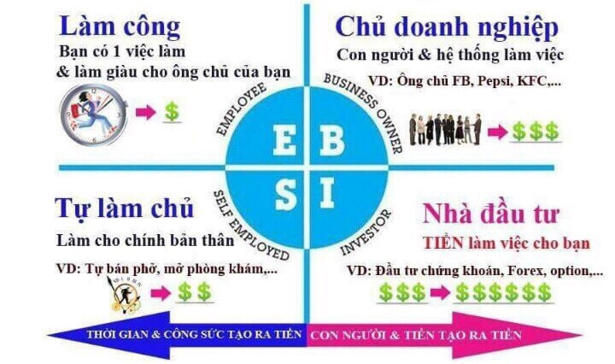
KIM TỨ ĐỒ
Robert Kiyosaki

Slide 4
LÀM CÔNG
CÔNG THỨC KIẾM TIỀN
THỜI GIAN + SỨC LĐ = $
GIỚI HẠN
GIỚI HẠN
GIỚI HẠN
LÝ DO
NGHÈO
$
$
Lương hưu hoặc các khoản trợ cấp
$
$
$
$
Life
$
$
$
$

Slide 5
LÀM TƯ
CÔNG THỨC KIẾM TIỀN
$
THỜI GIAN + SỨC LĐ + $ = $
$
$
$
$
$
Đầu tư vốn
SỢ MẤT $
*RỦI RO CAO
*CÀNG THÀNH CÔNG, CÀNG VẤT VẢ

Slide 6
CHỦ DOANH NGHIỆP
CÔNG THỨC KIẾM TIỀN
(THỜI GIAN + SỨC LĐ + $) X NHIỀU NGƯỜI = $
1 CÔNG NHÂN X 8H/NGÀY = 5 TRIỆU/THÁNG.
1000 CÔNG NHÂN X 8H/NGÀY = 8.000h.
???/THÁNG
LÝ DO
GIÀU

Slide 7
NHÀ ĐẦU TƯ
$
$
CÔNG THỨC KIẾM TIỀN
LÝ DO
RẤT GIÀU
Robert Kiyosaki

Slide 8
KIM TỨ ĐỒ
90%
NGHÈO VÀ TRUNG LƯU
10%
GIÀU CÓ
L
Làm công
C
Chủ DN
T
Làm tư
???
Đ
Đầu tư
Robert Kiyosaki

Slide 9

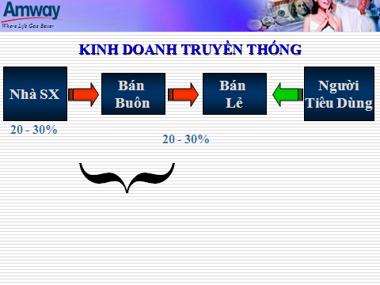
KINH DOANH
TRUYỀN THỐNG
NHÀ
SẢN
XUẤT
Tổng
Đại Lý
Đại Lý
Khu
Vực
Bán
Buôn
Bán
Lẻ
Kinh doanh
có điều kiện
Chi phí quảng cáo, tiền thuê mặt bằng, lương nhân viên, phí quản lý tiêu thụ, khuyến mãi,..
NGƯỜI
TIÊU
DÙNG
Mô hình kinh doanh
KINH DOANH
NEW IMAGE
NHÀ
SẢN
XUẤT
Nhà Phân Phối
Cơ hội cho mọi người
1. GIỐNG NHAU VỀ BẢN CHẤT, THAY THẾ KHÂU TRUNG GIAN
2. KINH DOANH MLM: HẠN CHẾ HÀNG GIẢ, KHÔNG ĐỘI GIÁ, DỊCH VỤ TỐT

Slide 10
THEO THỐNG KÊ MỚI NHẤT NGÀNH KINH DOANH THEO MẠNG
Doanh số ngành MLM thế giới 2015 là 250 tỷ đô ( theo businessforhome.org )
10 quốc gia có thị trường bán hàng đa cấp phát triển mạnh nhất là: Mỹ, Trung Quốc, Hàn Quốc, Đức, Nhật, Braxin, Mexico, Malaysia, Pháp, Anh.
Mỹ chiếm 19%; Trung Quốc chiếm 19%; Hàn Quốc chiếm 9%; Đức chiếm 9%; và Nhật Bản 8% (Theo Hiệp hội bán hàng trực tiếp thế giới - World Federation of Direct Selling Associations - WFDSA).
Theo công bố của WFDSA, hết năm 2014, châu Á chiếm 44,60 % doanh số BHĐC thế giới và tiếp tục gia tăng lên 46% vào cuối năm 2016 (Theo World Federation of Direct Selling Associations/Global Direct Selling – 2016 Retail Sales (Published June 1, 2017).
HIỆP HỘI BÁN HÀNG TRỰC TIẾP MỸ: NĂM 2015 khoảng 200 THÀNH VIÊN .
NHẬT BẢN: CÓ 2,5 TRIỆU NPP. 90% HÀNG HÓA PHÂN PHỐI THEO HÌNH THỨC MLM
ĐÀI LOAN: 12 NGƯỜI CÓ 1 NGƯỜI LÀM MLM
MALAYSIA: TRÊN 1 TRIỆU NPP
VIỆT NAM NĂM 2020 : CÓ 22 CTY MLM . KHOẢNG 800.000 NPP, DOANH SỐ ĐẠT 15,400 TỶ ĐỒNG ( TỌA ĐÀM TRỰC TUYẾN VTC TOÀN CẢNH NGÀNH BÁN HÀNG ĐA CÂP TẠI VIỆT NAM - 19/04/2021 )
MỖI NGÀY TRÊN THẾ GIỚI CÓ 60.000 NGƯỜI THAM GIA MLM
100 NGƯỜI TRIỆU PHÚ CÓ 40 XUẤT PHÁT TỪ MLM
THẾ KỶ 21, 70% HÀNG HÓA VÀ DỊCH VỤ ĐƯỢC PHÂN PHÓI THEO HÌNH THỨC NÀY.

Slide 11
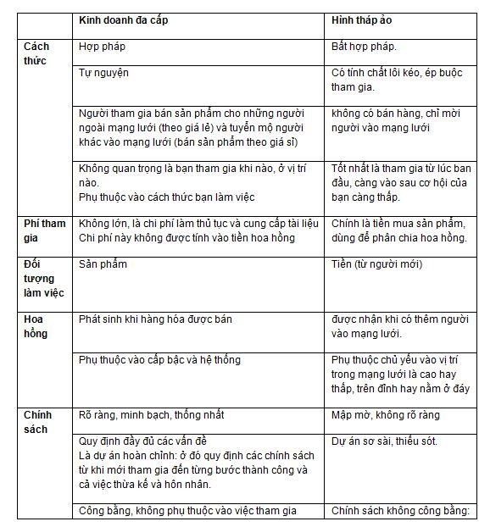
PHÂN BIỆT KINH DOANH MLM CHÂN CHÍNH VÀ BẤT CHÍNH

Slide 12
CÁCH LỰA CHỌN CÔNG TY CHÂN CHÍNH
Công ty:
Thời gian tồn tại đủ dài để khẳng định thương hiệu
Có giấy phép kinh doanh?
Đảm bảo tính pháp lý, đóng thuế doanh nghiệp,cá nhân
Ký quỹ với chính phủ Việt Nam không?
Cam kết thị trường không?
* Tuân thủ nghị định 40/2018 CP về quản lý bán hàng đa cấp
* Thị trường nào được cấp giấy phép hoạt động?
2. Sản phẩm:
Tính vượt trội? Độc đáo, độc quyền?
Có sản phẩm tương tự trên thị trường ?
Sản phẩm thiết yếu không? Dễ dùng không?
Sản phẩm thiêu hao không? Vòng đời ngắn không
Đối tượng sử dụng 100% không? Thị trường bền không?
3. Sơ đồ kinh doanh :
Mang tính công bằng
Mang tính ổn định
Uy tín trả hoa hồng đúng thời gian
Duy trì năng động hàng tháng
Mức năng động giống nhau ở mọi cấp bậc
Tính gắn kết hệ thống
4. Hệ thống đào tạo:
Phải cân bằng 3 yếu tố
Tư duy
Nghiệp vụ
Văn hoá

Slide 13
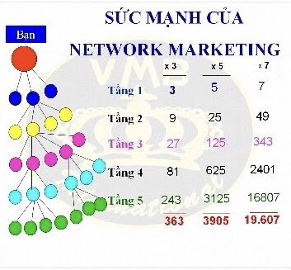

$
$
$
$
$
$
$
$
$
$

Slide 14
NHỮNG GIÁ TRỊ TRONG KDTM
TỰ DO THỜI GIAN - TỰ DO TÀI CHÍNH
SỨC KHỎE - TĂNG TRƯỞNG BẢN THÂN
GIÚP ĐỠ NHIỀU NGƯỜI - BÁO HIẾU
CÓ THÊM NHIỀU MỐI QUAN HỆ
DU LỊCH
ĐƯỢC CÔNG NHẬN VÀ TÔN VINH THÀNH TÍCH
KẾ THỪA

Slide 15



CHÚC CÁC BẠN THÀNH CÔNG

